Slide 1
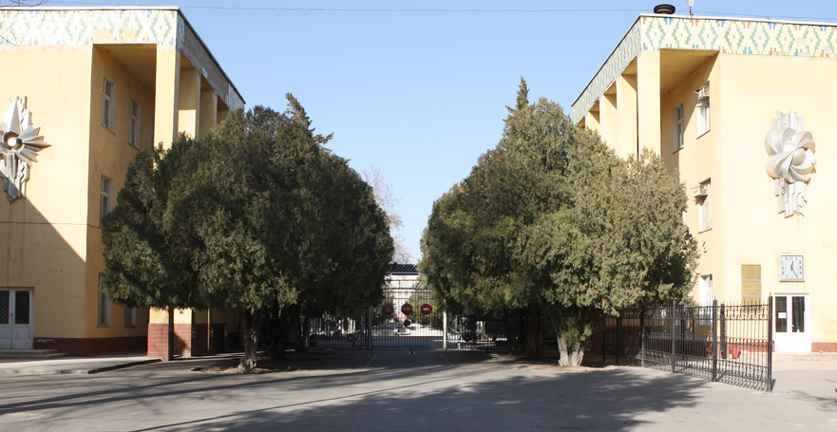
Основные направления деятельности ИЯФ АН РУ в части неэнергетического применения ядерных технологий на базе МБИР
Институт ядерной физики АН РУ
Садиков И.И.
Ilkham@inp.uz
Ташкент-2024

Slide 2
Возможные направления сотрудничества в рамках проекта МБИР
Неэнергетические ядерные технологии:
- производство радиоизотопов (Mo-99, I-125, Lu-177, W-188, Ir-192);
- нейтронно-активационный анализ (снижение пределов обнаружения, расширение круга определяемых элементов);
- нейтрон-захватная терапия (исследование возможностей замены бора-10 на гадолиний);
- исследования на основе ультра холодных нейтронов (создание и совместное использование установки малоуглового рассеяния нейтронов).

Slide 3
Возможные направления сотрудничества в рамках проекта МБИР
Радиационное материаловедение:
- исследование внутреннего строения и дефектов в материалах и изделиях (нейтронная радиография и томография с большими флюенсами нейтронов);
- исследование влияния больших флюенсов нейтронов на электрофизические, оптические и механические свойства полупроводниковых, диэлектрических и конструкционных материалов;
- исследование особенностей ядерного легирования кремния на пучках нейтронов горизонтального канала многоцелевого реактора на быстрых нейтронах.

Slide 4
Возможные направления сотрудничества в рамках проекта МБИР
Ядерная физика и астрофизика;
- Моделирование Максвелловского спектра звезды:
- создание на базе реактора нейтронного источника с Максвелловским спектром в области kT ~ 10 – 30 кэВ, а также методик измерения сечений захвата нейтронов, усредненных по максвелловскому спектру, имитирующему спектр звезды или выходов реакций под действием нейтронов;
- измерение сечений/выходов реакций нуклеосинтеза;

Slide 5
Разработаны технологии производства
Производится более 60 наименований радиоизотопной продукции, включая около 20 готовых к использованию радиофармпрепаратов.
Реакторные радионуклиды:
P-32, P-33, S-35, Cr-51, Mn-54, Fe-55, Fe-59, Co-58, Co-60, Mo-99, Y-90, I-125, I-131, Pm-147, Sm-153, Ho-166, Lu-177, Ta-182, W-188, Ir-192
Циклотронные радионуклиды:
Co-57, Zn-65, Ga-67, Ge-68, Pd-103, Ce-139
Радионуклидные генераторы:
Ge-68 → Ga-68, Mo-99 → Tc-99m,
Sn-113 → In-113m, W-188 → Re-188
_______________________________________________
- Радиоизотопная продукция, производство которых налажено в ИЯФ АН Руз.

Slide 6
Характеристики нейтронно-активационного анализа различных материалов
Анализируемые материалы | Определяемые элементы и пределы их обнаружения
C, Si, SiC | Более 40 элементов: Au, Sm, Eu, Dy – 10⁻¹³%; Ir, As, Sc, Re, La, Hf, Ta, W – 10⁻¹¹ – 10⁻¹² % Na, Cu, Ga, Sb, Mn, Ce, Pm, Nd, Ho, Yb, Cs, Os, Hg, U, Th – 10⁻⁹-10⁻¹⁰ % Fe, Ni, Cr, Zn, Co, Br, Y, Sr, Mo, Ag, Cd, In, Sn, Te, Ba – 10⁻⁷-10⁻⁸ %
Ti, V, Mn, Ge, Pb, PbS, | Более 35 элементов: Sm, Eu, Dy – 10⁻¹¹%; Ir, As, Sc, Re, La, Hf, Ta, W – 10⁻⁹ – 10⁻¹⁰ % Na, Cu, Ga, Mn, Ce, Pm, Nd, Ho, Yb, Cs, U, Th – 10⁻⁸ % Ni, Cr, Zn, Co, Y, Sr, Mo, Ag, Sn, Te, Ba – 10⁻⁵-10⁻⁷ %
Cu, As, Se, Mo, Cd, In, Sn, Sb, Te, W, Re, Hg, U, Mn_{x}Hg_{1-x}Te, Cd_{x}Hg_{1-x}Te, и др. | 22-27 элементов: Sm, Eu, Dy – 10⁻⁹ %; Ir, As, Sc, Re, La, Ho, Yb, Hf, Ta, W, Cs, U, – 10⁻⁷-10⁻⁸ % Na, Co, Cu, Ga, Sb, Mn, Ag, Cd, In, Sn, Ce, Pm, Nd, Th – 10⁻⁷ % Cr, Zn, Mo, Ba – 10⁻⁵-10⁻⁶ % Fe, Ni, Sr, – 10⁻⁴ %
Руды , техногенные, природные и биологические объекты | До 30 элементов с пределами обнаружения 10⁻⁴-10⁻⁸ %, в зависимости от состава проб.

Slide 7
Пределы определения примесных элементов в кремнии высокой чистоты
№ | Элемент | ПО,% масс. | № | Элемент | ПО,% масс.
1 | Барий (Ba) | 2,6.10⁻⁸ | 22 | Никель (Ni) | 4,9.10⁻⁸
2 | Бром (Br) | 7,4.10⁻⁹ | 23 | Олово (Sn) | 3,5.10⁻⁹
3 | Вольфрам (W) | 2,5.10⁻¹⁰ | 24 | Платина (Pt) | 3,9.10⁻⁸
4 | Галлий (Ga) | 3,6.10⁻¹⁰ | 25 | Празеодим (Pr) | 2,4.10⁻⁹
5 | Гафний (Hf) | 3,0.10⁻¹⁰ | 26 | Рений (Re) | 3,4.10⁻¹¹
6 | Гадолиний (Gd) | 8,9.10⁻¹⁰ | 27. | Самарий (Sm) | 2,3.10⁻¹²
7 | Диспрозий (Dy) | 1,3.10⁻¹¹ | 28. | Селен (Se) | 1,2.10⁻⁹
8 | Европий (Eu) | 6,3.10⁻¹³ | 29. | Серебро (Ag) | 1,2.10⁻¹⁰
9 | Железо (Fe) | 9,7.10⁻⁸ | 30. | Скандий (Sc) | 2,1.10⁻¹¹
10 | Золото (Au) | 4,7.10⁻¹³ | 31. | Стронций (Sr) | 1,7.10⁻⁷
11 | Индий (In) | 5,0.10⁻⁹ | 32. | Сурьма (Sb) | 1,3.10⁻¹⁰
12 | Иттербий (Yb) | 8,2.10⁻¹¹ | 33. | Тантал (Ta) | 2,7.10⁻¹⁰
13 | Кадмий (Cd) | 9,1.10⁻¹⁰ | 34. | Теллур (Te) | 2,9.10⁻⁹
14 | Калий (K) | 3,3.10⁻⁸ | 35. | Тербий (Tb) | 1,7.10⁻¹⁰
15 | Кобальт (Co) | 4,6.10⁻¹⁰ | 36. | Торий (Th) | 1,9.10⁻¹⁰
16 | Лантан (La) | 5,0.10⁻¹¹ | 37. | Уран (U) | 3,0.10⁻¹⁰
17 | Марганец (Mn) | 8,9.10⁻⁷ | 38 | Эрбий (Er) | 2,9.10⁻¹⁰
18 | Медь (Cu) | 1,0.10⁻⁹ | 39 | Хлор (Cl) | 4,0.10⁻⁵
19 | Молибден (Mo) | 1,8.10⁻⁹ | 40 | Хром (Cr) | 1,9.10⁻⁹
20 | Мышьяк (As) | 2,3.10⁻¹⁰ | 41 | Цезий (Cs) | 3,2.10⁻¹⁰
21 | Натрий (Na) | 7,7.10⁻⁹ | 42 | Цинк (Zn) | 1,2.10⁻⁷

Slide 8
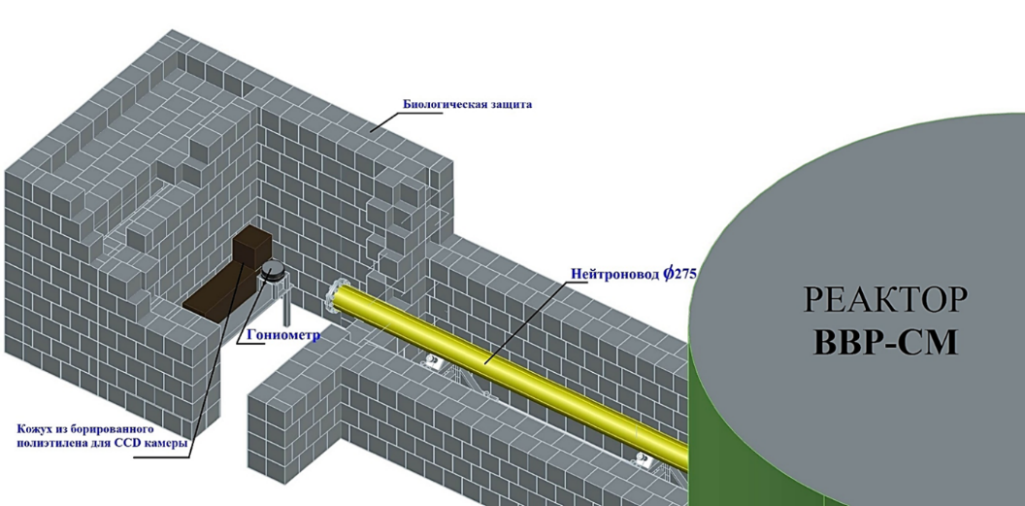
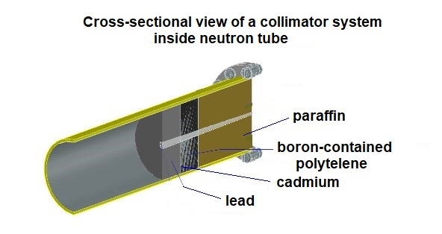
Общий вид установки нейтронной радиографии и томографии
3
4
1
2
Схема основных узлов установки нейтронной радиографии и томографии. Коллиматорная система (1) в вакуумированной трубе (2), детекторная система и положение гониометра (3), бетонная биологическая защита и ловушка (4). На вставке: Поперечное сечение вида коллиматорной системы, изготовленной из разных материалов.

Slide 9
Особенности установки нейтронной радиографии и томографии на ядерном реакторе ВВР-СМ
тепловые, эпитепловые нейтроны используются в нейтронной радиографии и томографии для изучения внутренней структуры различных объектов, образцов и изделий без повреждения и сохранения их целостности.
для изучения с высокой точностью внутренней структуры различных объектов и определения в них дефектов при сохранении их целостности, выбран оптимальный поток нейтронов ~10⁷ нейтр./см²с и разрешение ~250 мкм (L/d~600), при этом управляемый гониометр вращает образец на 180 градусов.
в качестве сцинтилляционного детектора для преобразования нейтронов, проходящих через “образец” в видимый свет, использовался экран ⁶LiF/Zn(Cd)S:Ag. Свет, излучаемый сцинтиллятором с помощью зеркал размерами 200×280×3 мм, обладающих высокой отражающей способностью, направляется в CCD камеру типа ProLine PL09000.

Slide 10
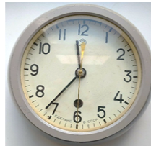
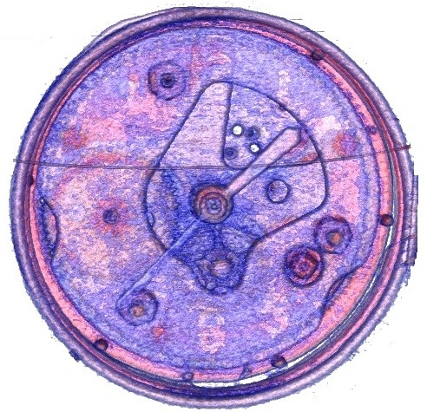
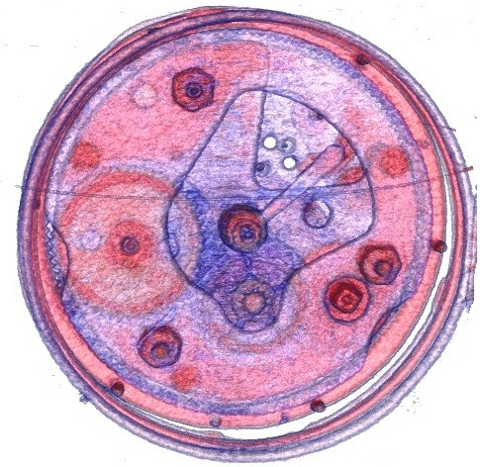
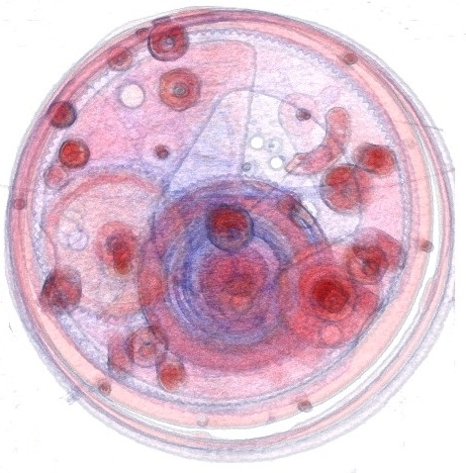
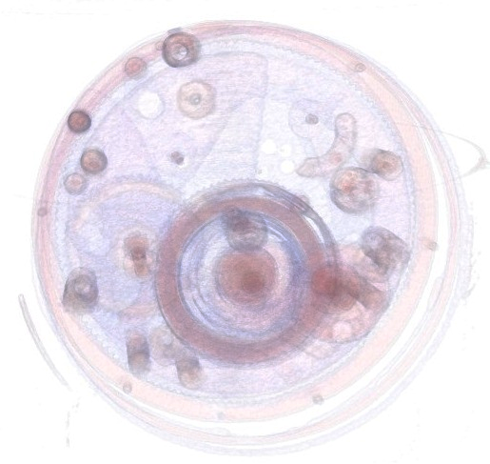
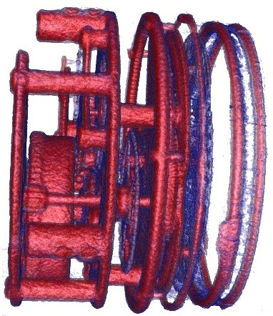
Нейтронная томография, часы

